Slide 1

ساختمان داده ها
پشته ها
Notes:
Give qualifications of instructors:
DAP
teaching computer architecture at Berkeley since 1977
Co-athor of textbook used in class
Best known for being one of pioneers of RISC
currently author of article on future of microprocessors in SciAm Sept 1995
RY
took 152 as student, TAed 152,instructor in 152
undergrad and grad work at Berkeley
joined NextGen to design fact 80x86 microprocessors
one of architects of UltraSPARC fastest SPARC mper shipping this Fall

Slide 2
خلاصه
یکی از روشهای ذخیره سازی داده های بزرگ
  پشته ها – در زندگی روزمره کاربردهای زیادی دارد.
  به راحتی قابل پیاده سازی در جاوا است.
  کاربردهای متعددی دارد.
راههای پیاده سازی پشته
  پیاده سازی مبتنی بر آرایه
استفاده از interface در تعریف پشته
  تمام متدهای مهم را تعریف می کند.
  از پیاده سازی پشته مستقل است.
Notes:
credential:
bring a computer
die photo
wafer
:
This can be an hidden slide. I just want to use this to do my own planning.
I have rearranged Culler’s lecture slides slightly and add more slides. This covers everything he covers in his first lecture (and more) but may
We will save the fun part, “ Levels of Organization,” at the end (so student can stay awake): I will show the internal stricture of the SS10/20.
Notes to Patterson: You may want to edit the slides in your section or add extra slides to taylor your needs.

Slide 3
مثال: عمل undo
یکی از مشخصه های مشترک پردازنده های word و تصاویر.
چگونه ویرایش های ما ذخیره می شوند؟
  از یک ساختار برای نگهداری این اطلاعات استفاده می شود.
  این ساختار به صورت خاصی ذخیره می شود.
چگونه آخرین ویرایش به سرعت بازخوانی می شود؟
  این اطلاعات در جایی به صورت مرتب نگهداری می شود.
  لازم است که به نوعی به آنها دسترسی داشت.

Slide 4
اساس پشته
به عبارت دیگر، ما عملیات انجام شده را در یک پشته نگهداری می کنیم.
replace “hello” with “goodbye”
document edits,
with most recent first
add character “!”
add word “world”
add word “hello”

Slide 5
مثال
Operation lists
400
undo
undo
undo
undo
300
300
200
200
200
100
100
100
100

Slide 6
پشته چیست؟
پشته یک نوع داده انتزاعی است.
اضافه کردن به بالای پشته یا عمل push
حذف یک عنصر از بالای پشته یا عمل pop
ساده ولی مفید.
دقت کنید که نمی توانید یک آیتم به میانه ی پشته اضافه کنید.
Push
Pop
C
B
A

Slide 7
Last-in First-out (LIFO)
Push A, B, C
The last one pushed in is the first one popped out! (LIFO)
C
B
B
A
A
A
وقتی که تعدادی ردیف به پشته اضافه کنیم و آنها را یکی یکی بازیابی کنیم ترتیب دریافت آنها معکوس خواهد بود.
B
A
A
Pop C, B, A

Slide 8
کاربردهای پشته
معکوس کردن رشته
کنترل ساختارهای تو در تو
عمل undo در اکثر ابزارهای ویرایشگر
متعادل کردن براکتها در کامپایلر
فراخوانی رویه
پشته ی سخت افزاری در CPU

Slide 9
انواع داده ی انتزاعی
پشته
  عملیات روی بالای پشته انجام می شود.
  عملیات: push برای ورود و pop برای خروج داده.
صف
  روی هر دو انتها کار می کند.
  عملیات: EnQueue برای ورود و DeQueue برای خروج داده
لیست
  از پشته و صف عمومی تر است و به عنوان دنباله ای از آیتم ها استفاده می شود. می توان آیتم را در هر کجای لیست قرار داد یا از هر کجای لیست حذف کرد.

Slide 10
پیاده سازی پشته
interface Stack {
  void push(Object x)
  Object pop()
  Object peek()
  boolean isEmpty()
  int size()
}

Slide 11
یک پشته ی مبتنی بر ارایه
class ArrayStack implements Stack {
  private Object[] data = null;
  private int top = 0;
  ArrayStack(int size) {
    data = new Object[size];
  }
  public void push(Object x) { ... }
  public Object pop() { ... }
  public Object peek() { ... }
  public boolean isEmpty() { ... }
  public boolean isFull() { ... }
  public int size() { ... }
}

Slide 12
نوع داده انتزاعی
ما به جای int یا double یا String از نوع داده ای Object استفاده می کنیم.
آیتمها در یک آرایه ذخیره می شوند:
  Object Stack[ ];
باید بتوانیم از پشته برای ذخیره سازی رشته ها، کلاسهای پوشاننده مثل Integer و انواع دیگر اشیاء استفاده کرد.

Slide 13
پیاده سازی آرایه ای پشته
استفاده از یک آرایه برای پیاده سازی پشته
Max_Size
Operations:
  push(item)
  pop( )
  peek( )
  isEmpty( )
  isFull( )
n
…
…
4
3
2
C
1
B
0
A
انواع دیگر پیاده سازی نیز امکان پذیر است.

Slide 14
پیاده سازی پشته
public class ArrayStackPT {
  private final static int DEFAULT_CAPACITY = 100;
  // suppose the default capacity for this stack is 100.
  private Object stack[ ];
  // The array that holds the items
  private int top; // Index of top item on the stack
}

Slide 15
متد سازنده ArrayStackPT
// Creates a stack with the default capacity
public ArrayStackPT () {
this(DEFAULT_CAPACITY);
}
// Creates a stack with a user-specified capacity
public ArrayStackPT (int capacity) {
if (capacity < 1)
throw new IllegalArgumentException ("Capacity must be > 0");
stack = new Object[capacity];
top = -1;
}

Slide 16
ArrayStackPT---Empty or Full
public int size() {
return top+1 ; // return the number of elements
}
// check whether the stack is empty
public boolean isEmpty() {
return top == -1;
}
// check whether the stack is full
public boolean isFull() {
return size() == stack.length;
//return top== stack.length-1;
}

Slide 17
ArrayStackPT Push() Method
public void push(Object item) {
if (item == null)
throw new IllegalArgumentException ("Item is null");
if (isFull())
throw new IllegalStateException ("Stack is full");
top = top + 1;
stack[top] = item;
}

Slide 18
ArrayStackPT Pop() Method
public Object pop( ) {
if (isEmpty())
throw new IllegalStateException ("Stack is empty");
Object topItem = stack[top];
stack[top] = null;
top = top - 1;
return topItem;
}

Slide 19
ArrayStackPT Peek() Method
public Object peek() {
if (isEmpty())
throw new IllegalStateException ("Stack is empty");
return stack[top];
}

Slide 20
واسط پشته آرایه ای
public interface StackPT {
public boolean isEmpty();
public boolean isFull();
public Object peek();
public Object pop();
public void push(Object item);
public int size();
}
می توان متدهای فوق را به طرق مختلف پیاده کرد.

Slide 21
پیاده سازی کلاس ArrayStackPT
public class ArrayStackPT implements StackPT {
private final static int DEFAULT_CAPACITY = 100;
private Object stack[]; // The array holds the stack
private int top; // Index of top item on the stack
}
اندازه ی پشته ثابت است که ممکن است کارآیی را تحت تاثیر خود قرار دهد.

Slide 22
ایجاد یک شی از نوع ArrayStackPT
// ایجاد یک پشته با طرفیت پیش فرض
StackPT mystack = new ArrayStackPT();
// ایجاد یک پشته با طرفیت 1024 عنصر
StackPT president = new ArrayStackPT(1024);
We will learn about an alternate approach (linked lists) in a few weeks

Slide 23
مثال BracketsBalance
چک کردن تعادل براکتها و پرانتزها در رشته ی ورودی
“[“ با “]” و “(“ با ”(” تطابق دارد.
مثال:
  رشته ی صحیح:
  (a+b), [a/b], a/[(b-c)*d]
  رشته ی غلط
  a+b), m*(n]+k

Slide 24
متد BracketsBalance
public boolean bracketsBalance (String exp) {
StackPT stk = new ArrayStackPT(exp.length() +1);
for (int i = 0; i < exp.length(); i++) {
//Scan across the expression
char ch = exp.charAt(i);
if ( ch== '[' || ch == '(‘ ) {
stk.push( new Character(ch));
}

Slide 25
متد BracketsBalance
else if(ch == ']' || ch == ')') {
if (stk.isEmpty()) //empty means brackets unmatched
return false;
char charFromStack = ((Character)stk.pop()).charValue();
if ( ch == ']' && charFromStack != '['
|| (ch == ')' && charFromStack != '(') )
return false;
} // end if
} // end for loop
return stk.isEmpty(); //empty means matched, else unmatched
}

Slide 26
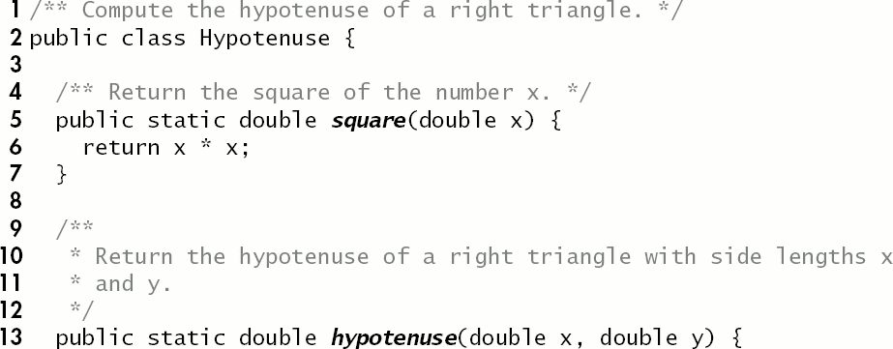
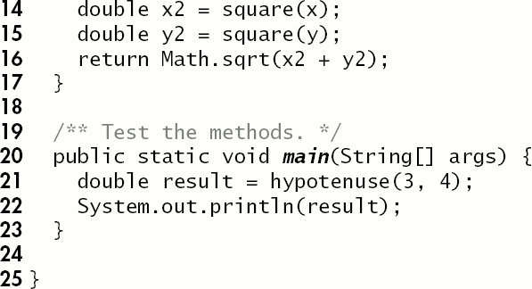
پشته Call که در فراخوانی متدها استفاده می شود.

Slide 27
پشته ی Call
جاوا از طریق پشته ی call فذاخوانی تودرتوی متدها را مدیریت می کند.
این پشته اطلاعات محل بازگشت و آرگومانهای متد را در خودش ذخیره می کند.
در بازگشت از متد فراخوانی شده این اطلاعات بازیابی می شوند.
هر بار که متدی فراخوانی می شود، یک قاب برای آن ایحاد و در پشنه قرار داده می شود.

Slide 28
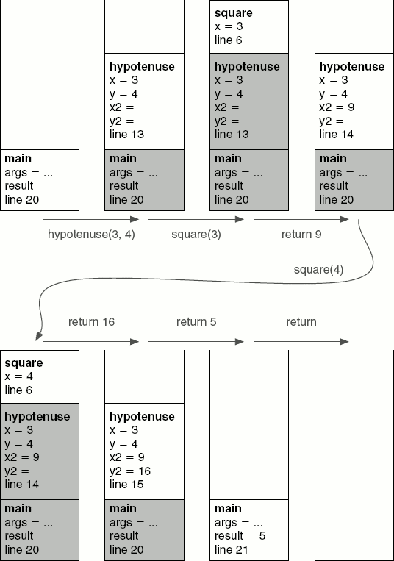
پشته ی Call
Information is stored in your computer
as methods are called.
Not too important to know exactly how
this is done for ECE242.
Remember recursion!

